Slide 1
Практики дарообмена, приуроченные к Пасхе
в традиционной культуре поморов н. ХХ - н. ХХI вв.
Е. Самойлова
Санкт-Петербург
2021

Slide 2
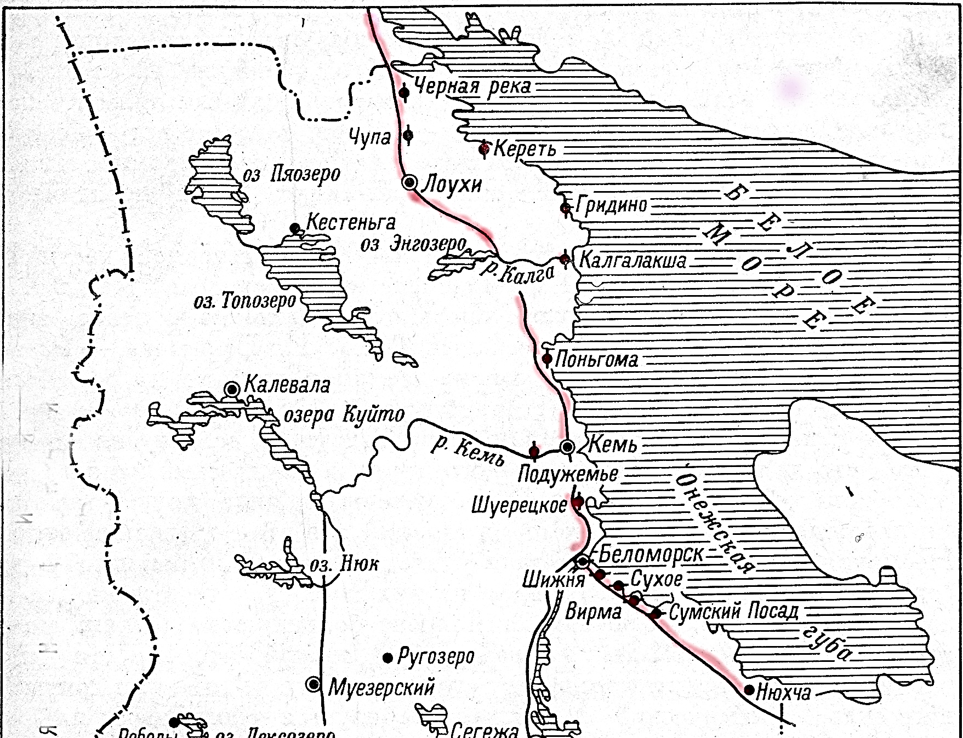
Полевые материалы автора,
Беломорский, Кемский и Лоухский
районы Белого моря
2005--2011 год
– преимущественно, интервью
и фрагментарные реконструкции
(воспроизведение отдельных
элементов обрядовых практик)

Slide 3
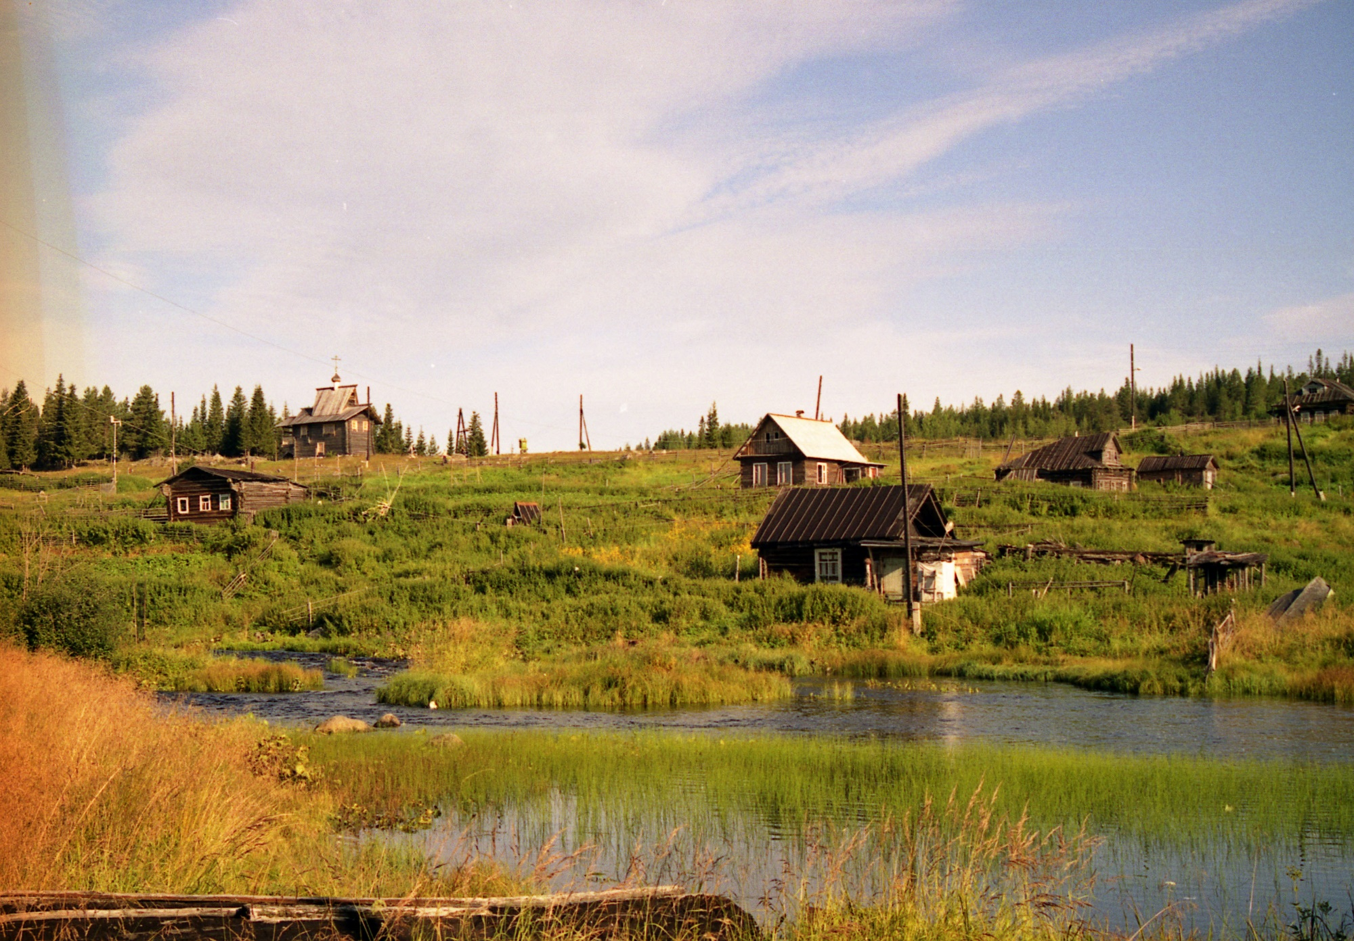
д. Черная Река, 2007

Slide 4
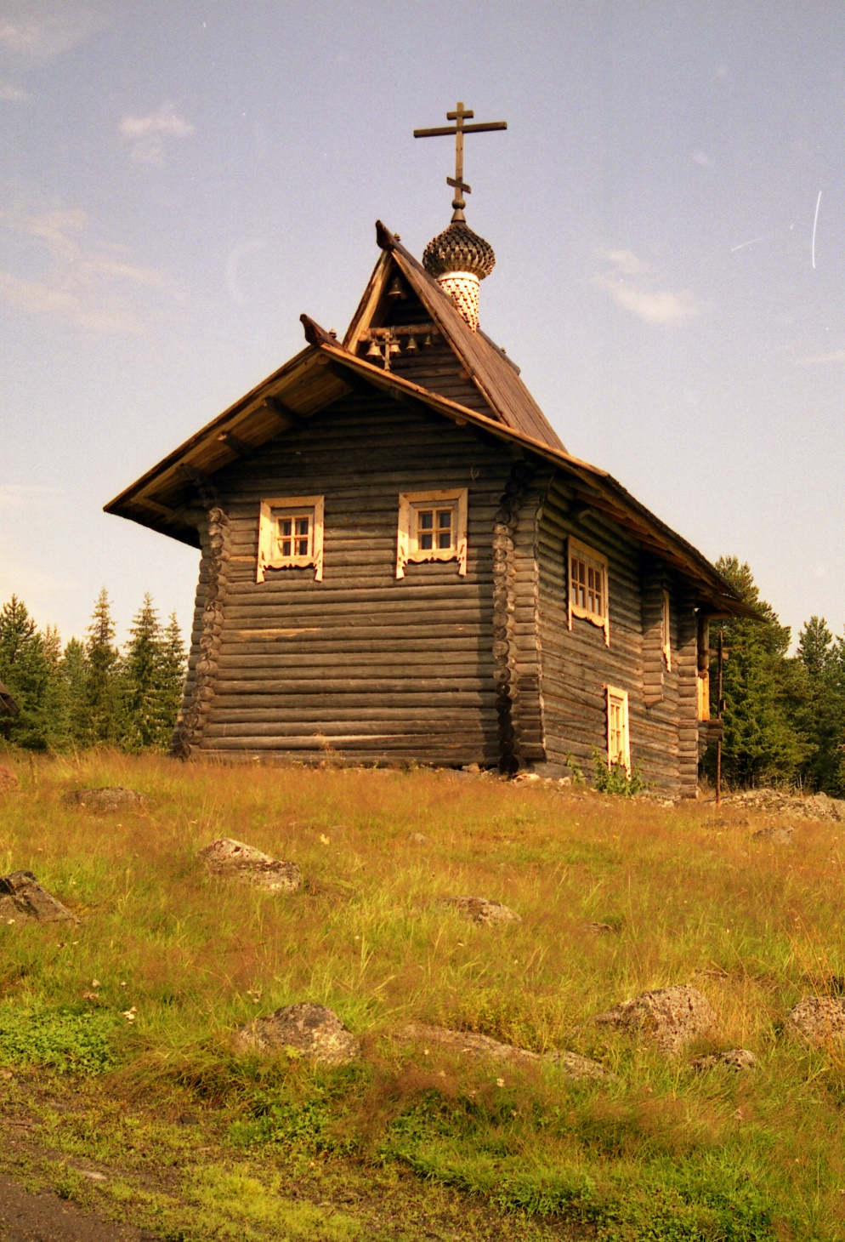
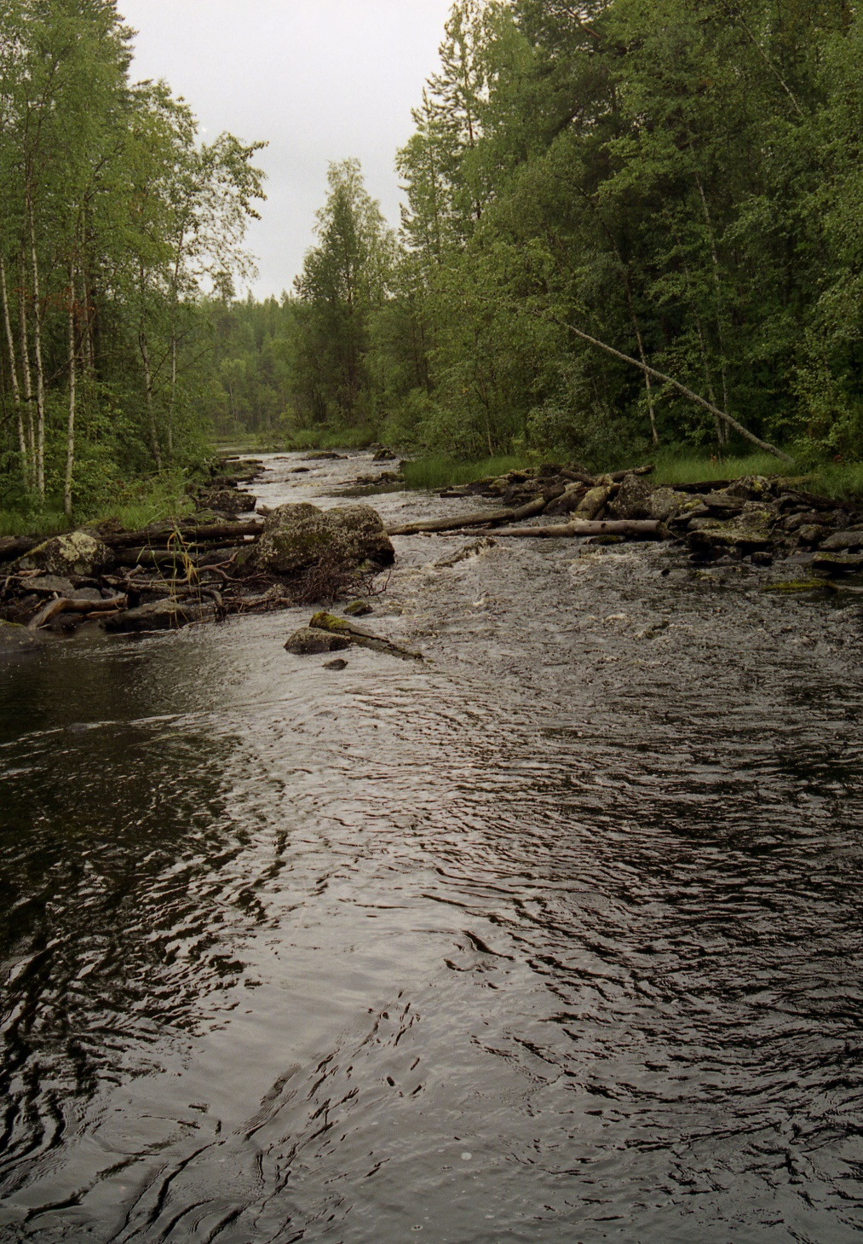
д. Черная река,
2007

Slide 5
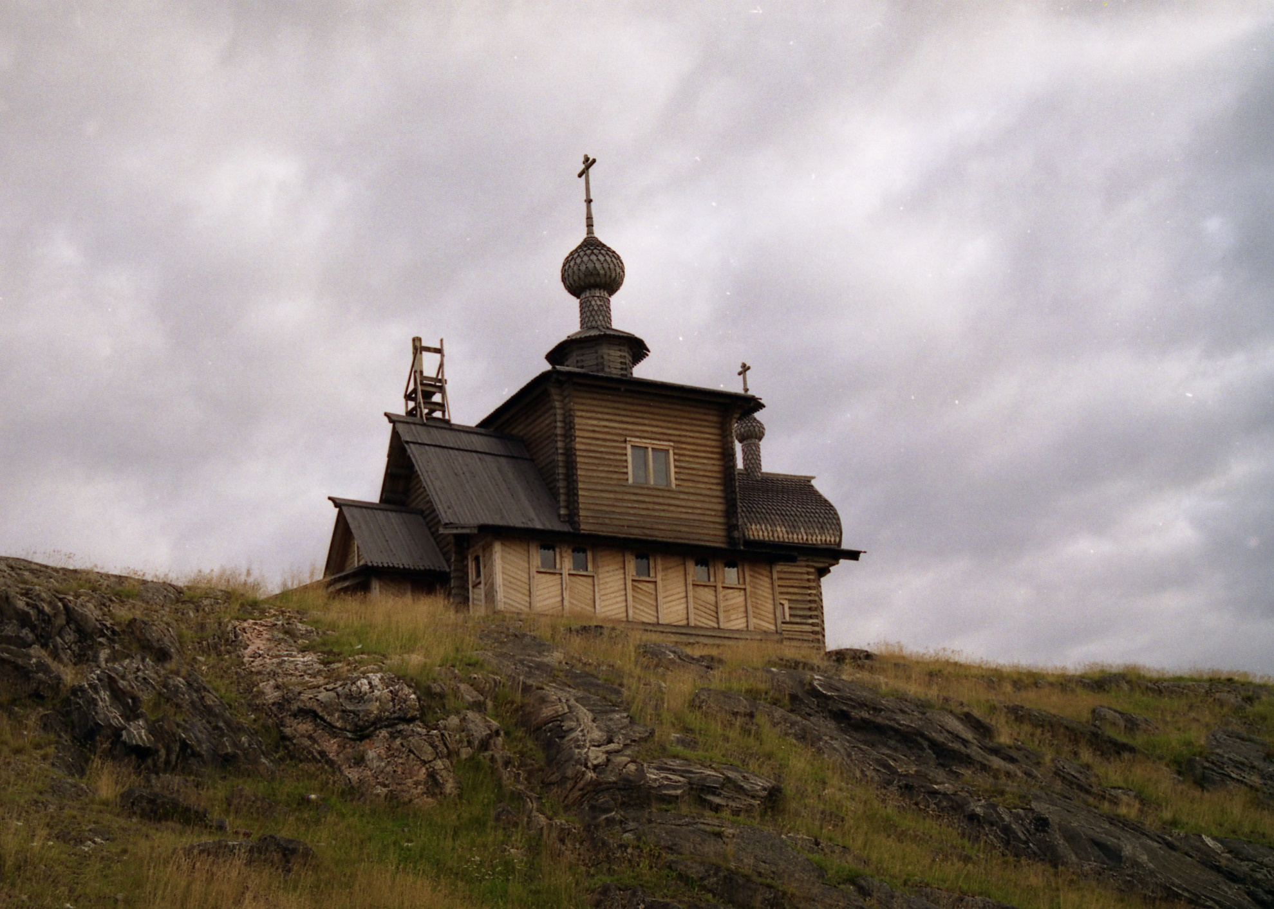
Церковь пр. Варлаама Керетского. пос. Чупа, 2007

Slide 6
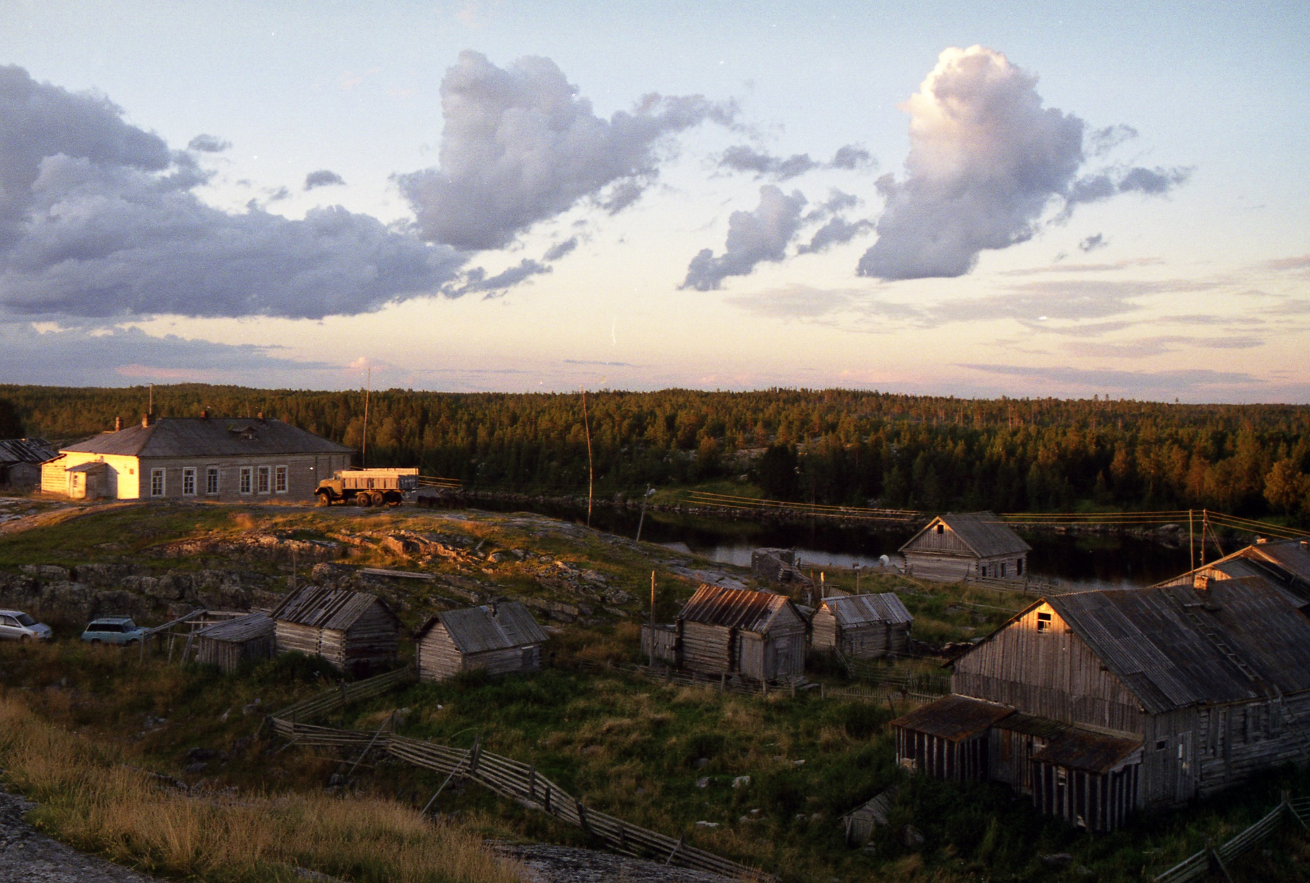
д. Гридино. 2007 г.

Slide 7
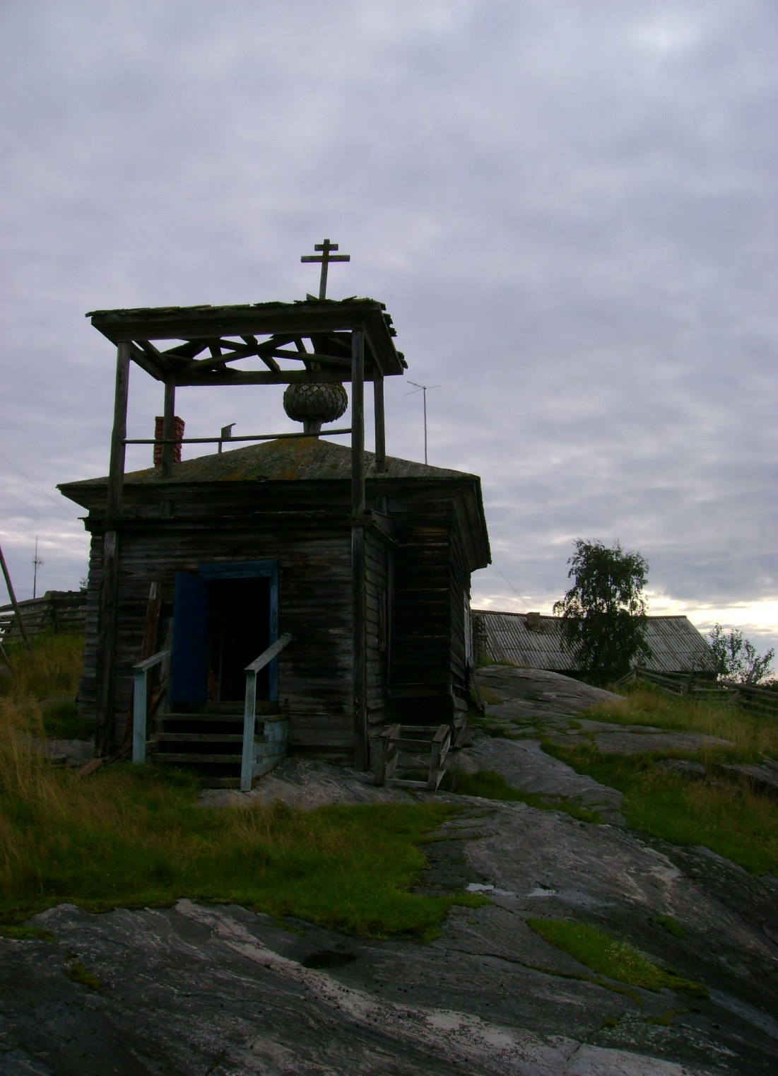
Часовня св. Николая
Д. Гридино
2007 г.

Slide 8
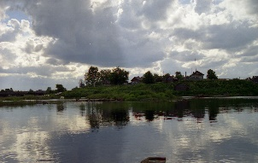
С. Шуерецкое, 2008

Slide 9
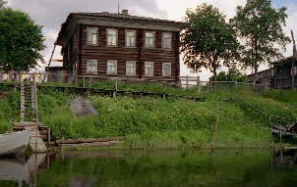
С. Шуерецкое, 2008

Slide 10
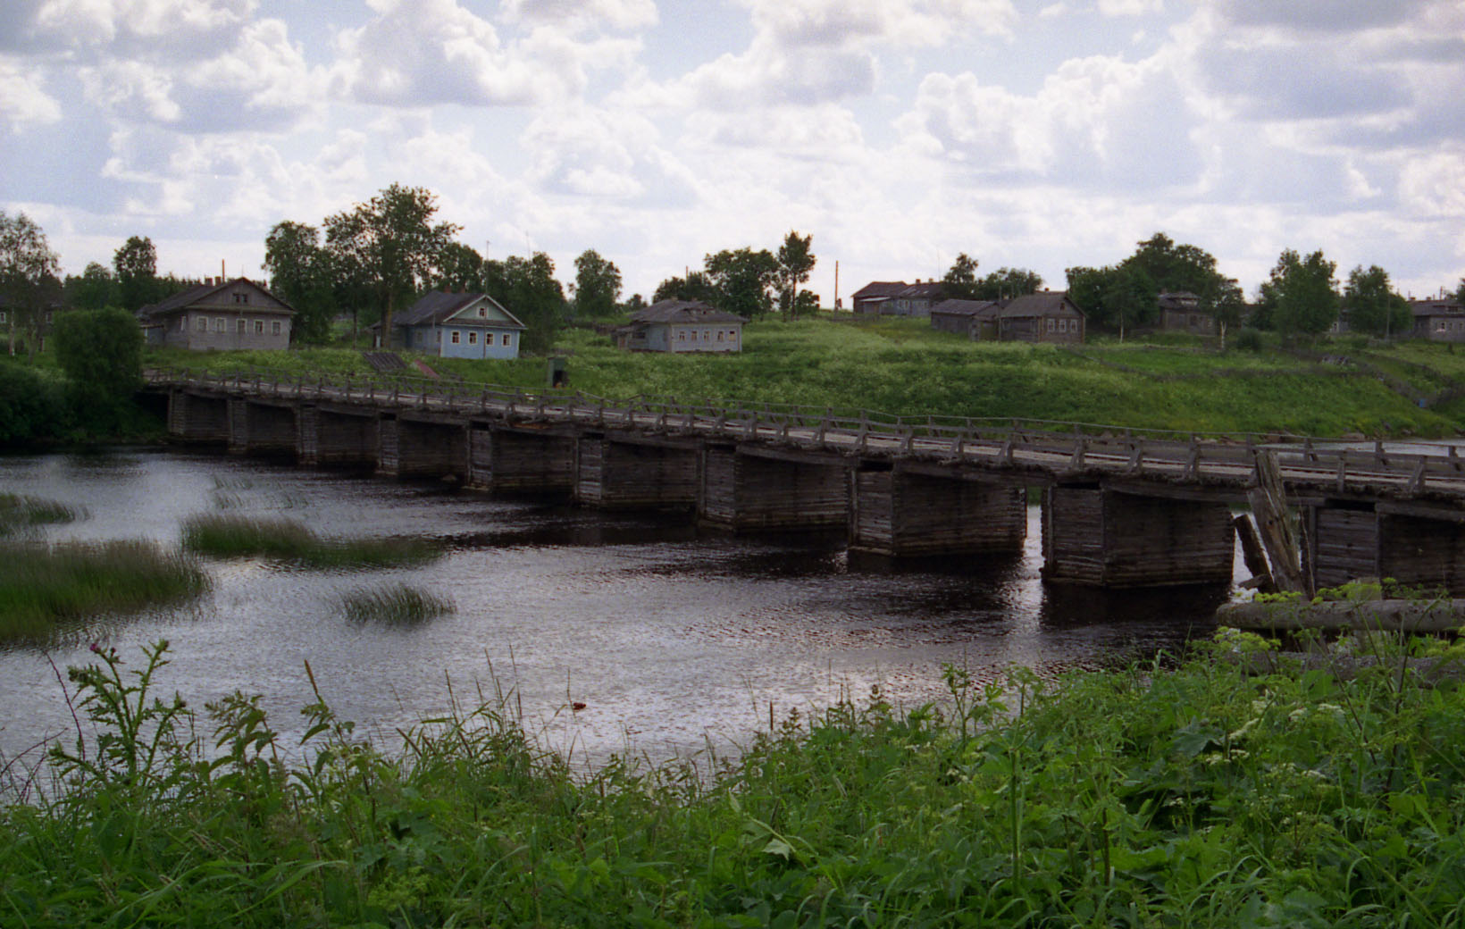
С. Шуерецкое, 2008

Slide 11
с. Нюхча. 2009 г.

Slide 12
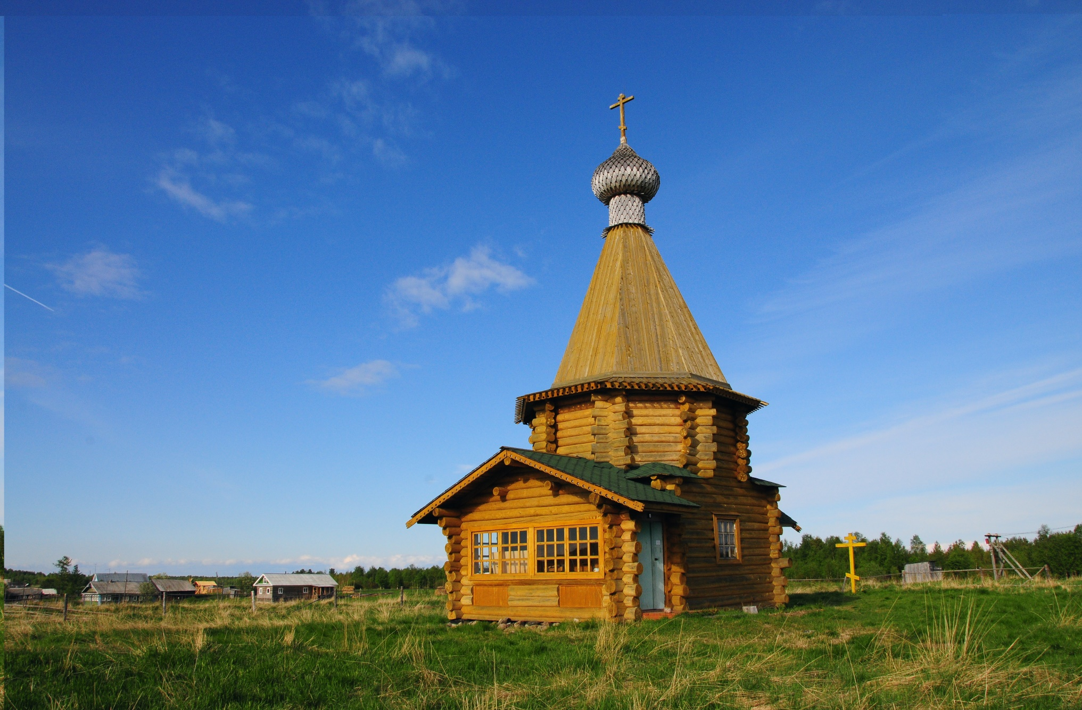
Церковь св. Николая. с. Нюхча. 2009 г.

Slide 13
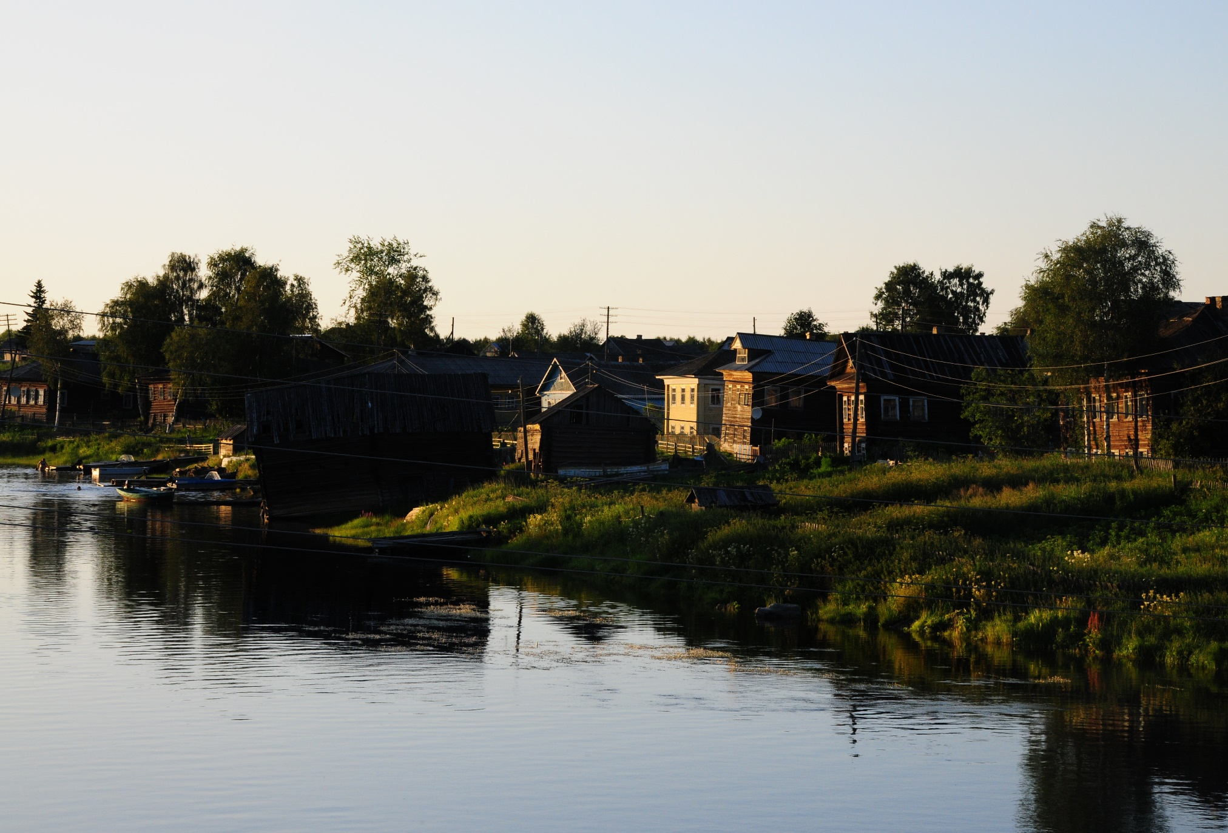
с. Сумский Посад, 2009

Slide 14
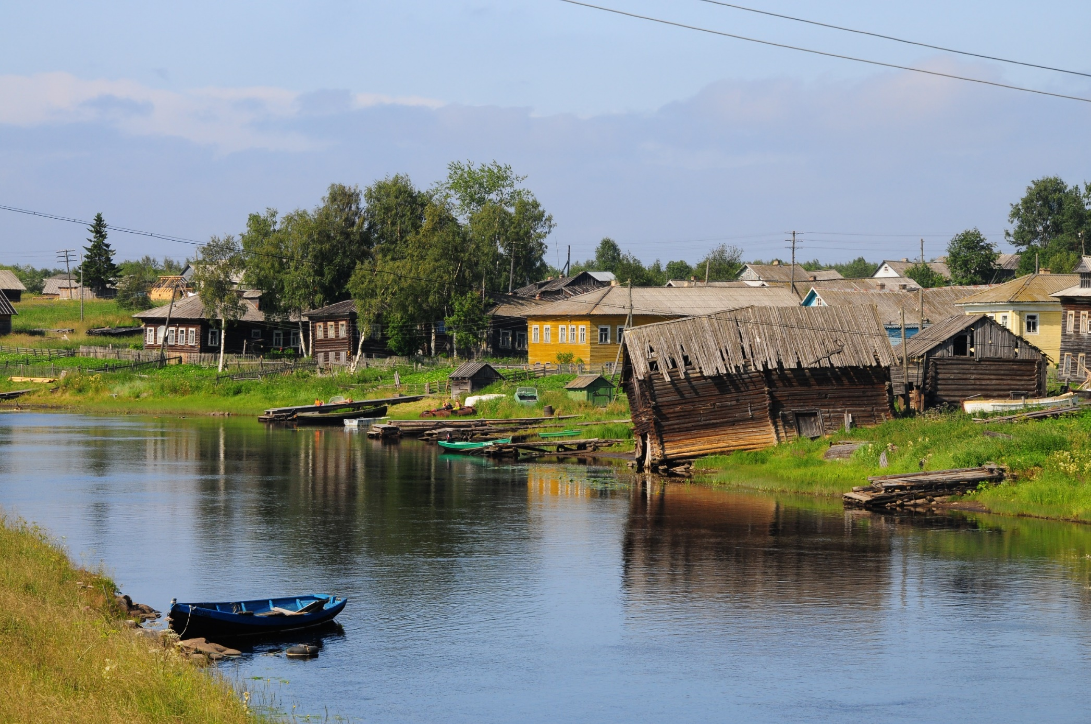
с. Сумский Посад, 2009

Slide 15
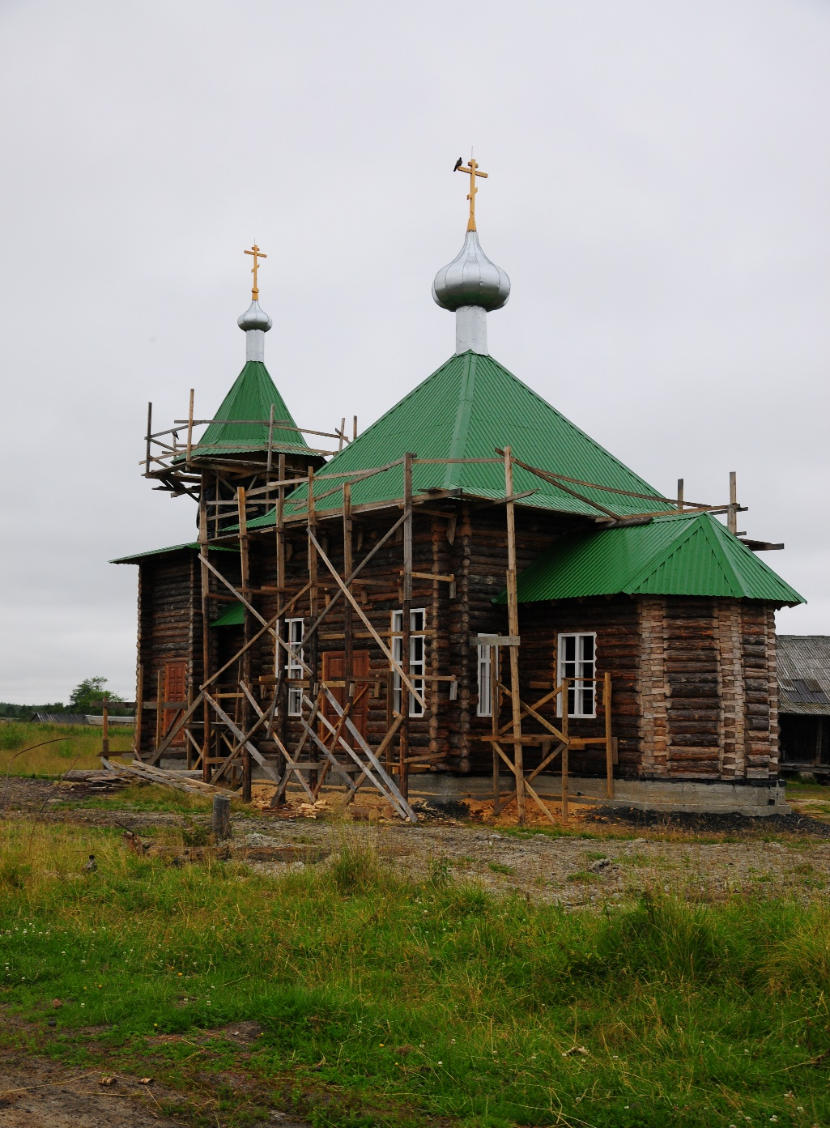
Церковь св. Алексия Сумского
с. Сумский Посад
2009 г.

Slide 16
Дарообмен традиционная культура поморов
Ритуальные обходы дворов
Календарные, семейные праздники,
кризисные ситуациями
промысловая деятельность
Обходы дворов на Пасху и Рождество.
(экономический, социальный и культурный аспект)

Slide 17
Дарообмен (локальные традиции)
Ритуал
(новые грани)
дар
циркуляции имущества и людей
механизм
экономика
условия
брак
сегменты социальной структуры
распределение и перераспределение
принципы взаимодействия
Система коммуникаций
Mauss М. The Gift. The form and reason for exchange in archaic societies. London; New York, 1990 (1925).
Мосс М. Общества, обмен, личность. Труды по социальной антропологии. М. 1996.,

Slide 18
Пасхальные обходы дворов

Slide 19
«Это был коронный номер»
«Раньше перед Пасхой [ходили. – Е.С.]. Еще бедных было много – старушек-то бедных. Вот, кажной, кто побогаче был, выделяет там рыбы, молоко, муку. Вот, носят старушкам этим перед Паской. Все пополняют. А теперь, ничего [традиция не сохранилась. – Е.С.]. Да, нас загоняли. Дадут там творог, молоко. Неси той бабушке. Несёшь. Рыбу, картошку. Она бедная, надо ей отнести. Мяса там кусочек, у кого мясо есть. – Этой бабушке отнесите, у нее нету. По деревне много было нас – ганяли, ганяли родители. Как бы от доброты душевной. Это был коронный номер».
АФЭЦ ОАФ: 7680, Инф.: Андреева Мария Евдокимовна, 1921 г.р., Орлова Эльвира Ивановна, 1944 г.р, 2007.
Этикетные нормы
Нюхча, Шуерецкое (Поморский берег) – обходы с утра до обеда
Гридино (Кемский берег) – обходы ночью, до рассвета

Slide 20
«Темна милостина»
Приготовление выпечки до 12 ночи в субботу на страстной (ночью с субботы на воскресенье)
«ждёшь – когда из печки всё вынут. Вроде попробуешь, потом идёшь милостину несёшь, потом на крест солнце караулить. Целый день (ночь). Мы и не спим. <…> Нас детей заставляли в Пасху ходить «милостину» привязывать тем бедным или старым, которым нечего спечь»
ПМА, АФ: 0683, Инф. Анна Павловна Кузнецова 1955 г.р., запись в Санкт-Петербурге, 2009.
«В Пасху темну милостину к дверям привязывают. Сверточек положат там <…> чтобы не знали, чтоб Христа ради. Угощения, пирогов. Вот, что там есть. Ночью, после двенадцати, вот и считается темная милостина, чтобы не знали кто».
АФЭЦ ОАФ: 7678, Инф.: Мария Андреевна Власова, 1949 г.р., Антонина Митрофановна Мехнина, 1937 г.р., Любовь Феоктистовна Коновалова, 1937 г.р., Валентина Мартемьяновна Гашкова, 1939 г.р., Ольга Ивановна Мехнина, 1934 г.р., Вера Николаевна Коновалова, 1940 г.р., Республика Карелия, Кемский район, д. Гридино, 2007.

Slide 21
Направленность детских обходов
Состоятельные хозяева
Бедные, одинокие
«Раньше перед Пасхой еще бедных было много – старушек-то бедных. Вот, кажной, кто побогаче был, выделяет там рыбы там, молоко, муку. Вот, носят старушкам этим перед Паской», «[несут. – Е.С.] тому, кто победнее»
АФЭЦ ОАФ: 7680, Инф.: Андреева Мария Евдокимовна, 1921 г.р., Орлова Эльвира Ивановна, 1944 г.р, 2007.
АФЭЦ ОАФ: 7678, Инф.: Мария Андреевна Власова, 1949 г.р., Антонина Митрофановна Мехнина, 1937 г.р., Любовь Феоктистовна Коновалова, 1937 г.р., Валентина Мартемьяновна Гашкова, 1939 г.р., Ольга Ивановна Мехнина, 1934 г.р., Вера Николаевна Коновалова, 1940 г.р., Республика Карелия, Кемский район, д. Гридино, 2007.
«бедным или старым, которым нечего спечь <…> Если уже знают, что бедный, а если состоятельные, так к нам не придут, не привяжут».
ПМА, АФ: 0683, Инф. Анна Павловна Кузнецова 1955 г.р., запись в Санкт-Петербурге, 2009.

Slide 22
Направленность детских обходов
Распорядитель
(хозяйка)
поближе = свой
(территориальное родство)
Дар
(угощение)
круг дарополучателей
маршрут
Дети - посредники
Одинокие, нуждающиеся старики
Территориальная близость
«– Этой бабушке отнесите, у нее нету. <…> – Молока неси той бабушке. Несёшь. Рыбу, картошку. Она бедная, ей отнеси».
АФЭЦ ОАФ: 7680, Инф.: Андреева Мария Евдокимовна, 1921 г.р., Орлова Эльвира Ивановна, 1944 г.р, 2007.
«своему, кто поближе: понужнее живешь, и уже несешь, милостину несешь»
АФЭЦ ОАФ: 7678, Инф.: М.А. Власова, 1949 г.р., А.М, Мехнина, 1937 г.р., Л.Ф. Коновалова, 1937 г.р., В.М. Гашкова, 1939 г.р., О.И.Мехнина, 1934 г.р., В.Н. Коновалова, 1940 г.р., Республика Карелия, Кемский район, д. Гридино, 2007.

Slide 23
Направленность детских обходов
Пасха
Рождество
Состоятельные семьи
одинокие,
бедные старики
одинокие,
бедные старики
Состоятельные семьи

Slide 24
Дарообмен
праздник
канун праздника
Пасхальный сыр, выпечка
(Нюхча)
Ритуальная выпечка, ткань,
тканевые предметы, деньги
(Гридино, Шуерецкое)
Продукты для пасхального сыра и пирогов
пекли рыбники, творожники (пироги с творогом), морошечники, готовили жареху, «брусничник» не делали, потому что – «как кровь красный».
АФЭЦ ОАФ: 7432, Инф.: Семенова Татьяна Федоровна, 1928 Дмитриева Заря Дмитриевна, 1933 Кутчиева Валентина Дмитриевна, 1936. Республика Карелия, Кемский р-н, Кужемский с/с, д. Поньгома
«пасочню состряпаешь, м.б., [у старушки. – Е.С.]. все постное – бедно живет. А у нас, у которых коровы есть, пасхи всегда есть, молоко, творог, все вот это такое. Стряпня-то в основном. <…> на Пасху носили. А некоторые живут, там и рыбака нету, и рыбы. Кулебячку состряпают из рыбки – несут, и шанюжки там, творожные всякие. А у старушки – у бедной, может, ничего такого нет: постное состряпает на постном масле»;
АФЭЦ ОАФ: 7678, Инф.: Мария Андреевна Власова, 1949 г.р., Антонина Митрофановна Мехнина, 1937 г.р., Любовь Феоктистовна Коновалова, 1937 г.р., Валентина Мартемьяновна Гашкова, 1939 г.р., Ольга Ивановна Мехнина, 1934 г.р., Вера Николаевна Коновалова, 1940 г.р., Республика Карелия, Кемский район, д. Гридино, 2007.

Slide 25
Дарообмен
Ритуальная выпечка, ткань, тканевые предметы, деньги
(Гридино, Шуерецкое)
«Сверточек положат там. Может, кто денег положит, кто одежды бросит, материал – кусок»; «[носили] что есть. Напекли тех же куличей, кулебяку. Ну, кто что. естественно, чай, сахар – то, что бабульке нужно. Могли даже принести носовой платочек – подарить бабушке. Поздравить с Пасхой».
АФЭЦ ОАФ: 7678, Инф.: Мария Андреевна Власова, 1949 г.р., Антонина Митрофановна Мехнина, 1937 г.р., Любовь Феоктистовна Коновалова, 1937 г.р., Валентина Мартемьяновна Гашкова, 1939 г.р., Ольга Ивановна Мехнина, 1934 г.р., Вера Николаевна Коновалова, 1940 г.р., Республика Карелия, Кемский район, д. Гридино, 2007.
АФЭЦ ОАФ: 251-А003, Инф.: Половинина Галина Геннадьевна, 1970 г.р. Республика Карелия, Беломорский район, с. Шуерецкое, 2009.
Дети - посредники
«А у кого есть детишки, детишек посылали, а у кого нет – сами носили. <…> С утра. От спекешь, сваришь че-нибудь, [в]от и несешь. [– А что обычно в корзинку складывают?] – Ну, стряпню. Угощаешь рыбниками, пирогами. <…> У меня были курицы, была корова».
АФЭЦ ОАФ: 263-A009 Инф.: Дунина Клавдия Александровна, 1933 г.р. Республика Карелия, Беломорский район, с. Нюхча, 2010.

Slide 26
дневные обходы дворов – «христосоваться ходили» «Хрёсна матушка, Христос воскрес!»
Дневное время
Дарообмен
крестники
крестные
«ей тоже обратно чего-то даешь. <…> нада чего-то давать отдельно. [Туда. – Е.С.], откуда она даёт яйца и нада туда чего-то полагать».
АФЭЦ ОАФ: 7680, Инф.: Андреева Мария Евдокимовна, 1921 г.р., Орлова Эльвира Ивановна, 1944 г.р, 2007.

Slide 27
Логики дара

Slide 28
Дар-милостыня?
Практики дарообмена (Поморье)
одаривание странника / нищего
– божьего человека
//
даритель
возвратный дар
дар
нищий
Бог
даритель – дарополучатель (посредник) – Бог
: «И́же бо а́ще напои́тъ вы́ ча́шею воды́ во и́мя мое́, я́ко Христо́вы есте́, ами́нь глаго́лю ва́мъ, не погуби́тъ мзды́ своея́» (Мк. 9:41)

Slide 29
Темная милостина
«чтобы не знали, чтоб Христа ради»
АФЭЦ ОАФ: 7678, Инф.: Мария Андреевна Власова, 1949 г.р., Антонина Митрофановна Мехнина, 1937 г.р., Любовь Феоктистовна Коновалова, 1937 г.р., Валентина Мартемьяновна Гашкова, 1939 г.р., Ольга Ивановна Мехнина, 1934 г.р., Вера Николаевна Коновалова, 1940 г.р., Республика Карелия, Кемский район, д. Гридино, 2007.
«Внемли́те ми́лостыни ва́шея не твори́ти предъ человѣ́ки, да ви́дими бу́дете и́ми: а́ще ли же ни́, мзды́ не и́мате от Отца́ ва́шего, и́же е́сть на небесѣ́хъ. Егда́ у́бо твори́ши ми́лостыню, не воструби́ предъ собо́ю, я́коже лицемѣ́ри творя́тъ въ со́нмищихъ и въ сто́гнахъ, я́ко да просла́вятся от человѣ́къ. Ами́нь глаго́лю ва́мъ, воспрiе́млютъ мзду́ свою́. <…> я́ко да бу́детъ ми́лостыня твоя́ въ та́йнѣ: и Оте́цъ тво́й, ви́дяй въ та́йнѣ, то́й возда́стъ тебѣ́ я́вѣ» (Мф. 6:1).

Slide 30
Логики дара
Дети - посредники
Практический смысл
Даритель ( в тени)
(христианская концепция)
Экономия сил и времени
«да бу́детъ ми́лостыня твоя́ въ та́йнѣ» (Мф.. 6:1)
«Родители занятые, в основном, детей просили, но иногда бывало,
что и родители сами носили».
ПМА, аудиофонд 0904. Инф.: Инф.: Мария Разумовна Подлесская, 1938 г.р., Республика Карелия, Беломорскй район с. Вирма, 2011

Slide 31
Трансформация практик
70–80 годы XX века
Дети - посредники
дарообмен
«[несли. – Е.С.] пироги – обязательно выпечку. Конфеты, сахару, что посчитает нужным, то и положит. А ещё специально конфет положит, чтобы дети, чтобы тот, кто понёс – взял. Надо они старухе, она с сахаром чай пьёт»,
ПМА, АФ: 0683, Инф. Анна Павловна Кузнецова 1955 г.р., запись в Санкт-Петербурге, 2009.
«Придёшь к старушке, а уже там привязана, а если чего вкусненькое, то уже как дети – прихватишь чего там. Как украдём».
ПМА, АФ: 0683, Инф. Анна Павловна Кузнецова 1955 г.р., запись в Санкт-Петербурге, 2009.

Slide 32
Логики дара
Традиционная логика
христианская
подарок – отдарок
Темная милостина
«Подарки принимать, так отдариваться. Подарки любят отдарки. Дар дара ждет»
Даль В.И. Пословицы русского народа. М., 1984. Т.2. С. 74.
Именины
«с именинниками я ходила <…> вот такой коробок: там накрашенный вокруг, он так и назывался именинничный <…> именинники выбирают, другой раз чаем напоят, а другой раз просто гостинец дают».
АФЭЦ ОАФ: 251-А004. Инф.: Инф.: Любовь Меркурьевна Кичигина, 1932 г.р., Республика Карелия, Беломорский район с. Нюхча, .2009.

Slide 33
Дарообмен. Отношения родства.
Родство
Пасха
социальное
дарообмен
?
ответный дар

Slide 34
Темная милостина
О ком молиться
?
Принцип взаимовыводимости значений
траектория пасхальных обходов
поминальные дни
Петров день, Троица
Меняется ли она?
одинокие старики
живущие поблизости
«Там Оля Соболева жила. Я все время отправляла ей. <…> И по соседям вот тут. У нас Маня Фомина у нас лежала».
АФЭЦ ОАФ: 263-A009 Инф.: Дунина Клавдия Александровна, 1933 г.р. Республика Карелия, Беломорский район, с. Нюхча, 2010.
«Спаси, Господи, и помилуй за хлеб, за соль, за дар Божий кормящих, поящих, благотворящих, обидящих, ненавидящих, Спаси Вас Господи, люди добрые».
АФЭЦ ОАФ: 251– А005, Инф.: Анна Ивановна Попова, 1940 г.р. Республика Карелия, Беломорский район, с. Нюхча, 2009.

Slide 35
Яд дара. Противоядие
«ядовитость» подарка
Дарообмен в контексте религиозных практик
Греховность дарителя
Parry J. P. Death in Banaras. New York, 2000. Pp. 130–135.
Передача греха
дарополучатель
Блаже́ни ми́лостивiи: я́ко ті́и поми́ловани бу́дутъ (Мф. 5:7)
Св. Иоанн Златоуст. Учение о милостыне
«достаточно отдать сребро в руки бедных, и все грехи тотчас омоются без боли и труда» /III:284/.
«Милостыня так плодотворна, что не только очищает грехи, но отгоняет и самую смерть» /IV:592/.
«милостыня есть выкуп души (...) она может и загладить грехи и избавить от суда" /III:147-148/».
«Великое дело - милостыня, возлюби ее: ничего нет равного ей, она может и грехи загладить, и избавить от Суда» /II:328/.

Slide 36
Существуют ли подобные риски в традиции поморов?
Что думают об этом местные жители?

Slide 37
«Яд дара». «Противоядие»
Насколько опасались принятия чужого греха? Имелись ли способы защиты?

Slide 38
«Яд дара». «Противоядие»
Следование канонам
Трансформации похоронно-поминальных практик
Исполнители ритуала
отказ от предлагаемого дара (съестного, денег)
Почему?
«мы уже этих даров не принимаем <…> и пою, и каноны читаю, и никогда ни с кого ничего не возьму и гостинец не принимаю». «не стали носить».
АФЭЦ ОАФ: 248-А006, Инф.: Марфа Тимофеевна Отавина, 1935 г.р. Республика Карелия, Беломорский район, с. Колежма, 2009.

Slide 39
«Яд дара». «Противоядие»
старики
Бедность
Изменение статуса
пенсия
Материальная обеспеченность
«нуждающимся носили» / «мне не надо, меня государство кормит», поэтому «я и не принимаю ничего: ни подарков, ничего».
АФЭЦ ОАФ: 263-А006, Инф.: Анна Ивановна Попова, 1940 г.р. Республика Карелия, Беломорский район, с. Нюхча, 2010.
АФЭЦ ОАФ: 248-А006, Инф.: Марфа Тимофеевна Отавина, 1935 г.р. Республика Карелия, Беломорский район, с. Колежма, 2009.
Нищета
Зашита
«Противоядие»
«Ядовитость подарок»
ответственность за грехи подающего

Slide 40
Экономическая подложка
дар
Благопожелания
Поздравления
молитвы
угощение
Состоятельные семьи
старики
бедные
материальная
духовная
Временной промежуток
Блиц-обмен, без задержки во времени

Slide 41
Практики «дарообмена», связанные с обходами дворов
подтверждение социальных статусов
материальная обеспеченность
Духовная чистота, мудрость
верность христианским традициям
пища
молитва
Социальная справедливость
Регулярность
Экономика, системы жизнеобеспечения группы
годовой календарный ритм

Slide 42
Дарообмен
Malinowski, Bronislaw Argonauts of the Western Pacific : an account of native enterprise and adventure in the archipelagoes of Melanesian New Guinea. London. 1984 (1922)
Mauss М. The Gift. The form and reason for exchange in archaic societies. London; New York, 1990 (1925).
Мосс М. Общества, обмен, личность. Труды по социальной антропологии. М. 1996.,
Богораз В.Г. Чукчи. Л., 1939. Т.2;
Levi-Strauss C. Les Structures élémentaires de la parenté. Paris, 1949;
Sahlins M. Stone age economics. Chicago; New York, 1972
Strathern A. J. Kinship, descent and locality: Some New Guinea examples // The character of kinship / edited by John R. Goody. Cambridge, 1973.
Gregory C. A. Gifts to Men and Gifts to God: Gift Exchange and Capital Accumulation in Contemporary Papua // Man, New Series, 1980. Vol. 15, No. 4 (Dec.).
Gregory C. A. Gifts and Commodities. London; New York, 1982.
Виноградова Л.Н. Зимняя календарная поэзия западных и восточных славян: Генезис и типология колядования. М., 1982.
Байбурин А.К., Топорков А.Л. У истоков этикета. Л., 1990;
Weiner A. The Paradox of Keeping-while-Giving. Berkeley, 1992;
Годелье М. Загадка дара М. 2007

